Slide 1
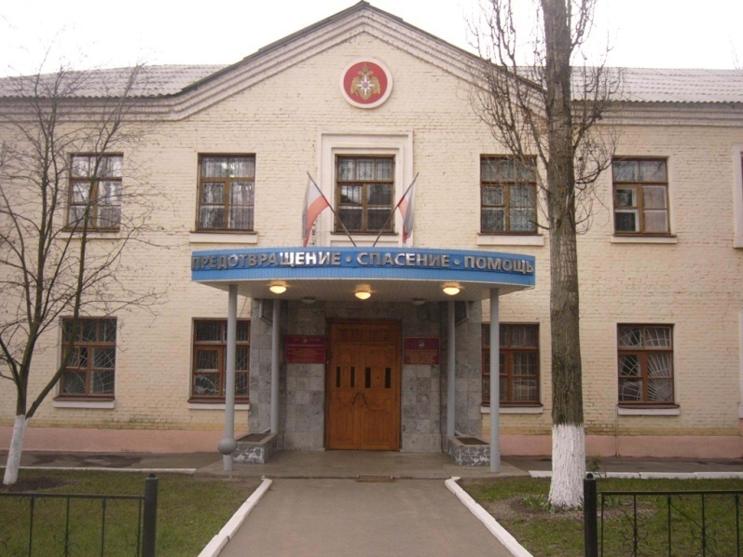
КУ ВО «Гражданская оборона, защита населения и пожарная безопасность Воронежской области»
УЧЕБНО-МЕТОДИЧЕСКИЙ ЦЕНТР ГО и ЧС
«Вебинар по подготовке в области гражданской обороны
с руководителями (работниками) структурных подразделений организаций, уполномоченными на решение задач в области ГО»
16 апреля 2026 года
Докладчик:
заведующий учебно-методическим центром ГО и ЧС Толоконникова Ольга Михайловна
г. Воронеж, ул. Ворошилова, 36.
Тел.: (473) 241-32-43, 263-17-05, e-mail: umcgochs@govvrn.ru
Сайт: https://umcgo36.e-gov36.ru

Slide 2
Федеральный закон от 12.02.1998 г. № 28-ФЗ
«О гражданской обороне»
Ст. 2. Основными задачами в области ГО являются:
- подготовка населения в области ГО;
Подготовка населения в области ГО - система мероприятий по обучению населения действиям в случае угрозы возникновения и возникновения опасностей при военных конфликтах или вследствие этих конфликтов, а также при ЧС природного и техногенного характера
с 20.01.2026 - система мероприятий по обучению населения действиям в случае угрозы возникновения и возникновения опасностей в период мобилизации, в период действия военного положения, в военное время
Ст. 6. Полномочия Правительства РФ:
- определяет порядок подготовки населения в области ГО;
Ст. 8. Полномочия органов государственной власти субъектов РФ и органов местного самоуправления в области ГО.
1. Органы государственной власти субъектов РФ:
- организуют подготовку населения в области ГО.
2. Органы местного самоуправления самостоятельно в пределах границ муниципальных образований:
- проводят подготовку населения в области ГО.
Ст. 9. Полномочия организаций в области ГО:
- осуществляют подготовку своих работников в области ГО.
Ст. 10. Права и обязанности граждан РФ в области ГО:
- проходят подготовку в области ГО.
Notes:
опасности, возникающие в период мобилизации, в период действия военного положения, в военное время (далее - опасности), - совокупность условий, которые возникли в период мобилизации, в период действия военного положения, в военное время и сложились в результате применения (воздействия) или угрозы применения (воздействия) различных видов оружия либо в результате возникновения чрезвычайных ситуаций и при которых возникло воздействие поражающих факторов на население, материальные и культурные ценности или существует вероятность возникновения такой угрозы;

Slide 3
Федеральный закон от 21.12.1994 г. № 68-ФЗ «О защите населения и территорий от ЧС природного и техногенного характера»
Ст. 4. Основные задачи РСЧС:
- подготовка населения к действиям в ЧС, в том числе организация разъяснительной и профилактической работы среди населения в целях предупреждения возникновения ЧС на водных объектах;
Подготовка населения в области защиты от ЧС - это система мероприятий по обучению населения действиям при угрозе возникновения и возникновении ЧС.
Ст. 11. Полномочия органов гос. власти субъектов РФ и органов местного самоуправления в области защиты населения и территории от ЧС:
- осуществляют подготовку и содержание в готовности необходимых сил и средств для защиты населения и территории от ЧС, а также подготовку населения в области защиты от ЧС.
Ст. 14. Обязанности организаций:
- обеспечивать создание, подготовку и поддержание в готовности к применению сил и средств предупреждения и ликвидации ЧС, осуществлять подготовку работников организаций в области защиты от ЧС.
Ст. 19. Обязанности граждан РФ:
- изучать основные способы защиты населения и территорий от ЧС, приемы оказания первой помощи пострадавшим, правила охраны жизни людей на водных объектах, правила пользования коллективными и индивидуальными средствами защиты, постоянно совершенствовать свои знания и практические навыки в указанной области.
Ст. 20. Подготовка населения в области защиты от ЧС.
Порядок подготовки населения в области защиты от ЧС определяется Правительством Российской Федерации.
Notes:
Чрезвычайная ситуация - это обстановка на определенной территории, сложившаяся в результате аварии, опасного природного явления, катастрофы, распространения заболевания, представляющего опасность для окружающих, стихийного или иного бедствия, которые могут повлечь или повлекли за собой человеческие жертвы, ущерб здоровью людей или окружающей среде, значительные материальные потери и нарушение условий жизнедеятельности людей.

Slide 4
Подготовка населения
в области ГО
Подготовка населения
в области защиты от ЧС
Постановление
Правительства РФ от 02.11.2000 № 841 «Об утверждении Положения о подготовке населения в области гражданской обороны»
Приказ МЧС России от 24.04.2020 № 262 «Об утверждении перечня должностных лиц, проходящих обучение … в области гражданской обороны»
(действуют до 01.09.2028)
Постановление
Правительства РФ от 18.09.2020 № 1485 «Об утверждении Положения о подготовке граждан Российской Федерации, иностранных граждан и лиц без гражданства в области защиты от чрезвычайных ситуаций природного и техногенного характера»
(действует до 31.12.2026 включит.)
ПП РФ определяют порядок подготовки населения – кто, где, в какой форме и в какие сроки обучается, обязанности органов власти и организаций

Slide 5
Подготовка населения
в области ГО
Подготовка населения
в области защиты от ЧС
Лица, подлежащие подготовке
Руководители
Уполномоченные работники
Эвакуационные, эвакоприемные комиссии, + с 01.09.2023 работники СЭП,ППЭ,ПЭП
Комиссии по ПУФ
Преподаватели/Инструкторы ГО
Учителя ОБиЗР/БЖД
Руководители и личный состав формирований и служб
Работающее население
Обучающиеся
Неработающее население
Работающее население
Неработающее население
Обучающиеся
Руководители
Уполномоченные работники
Председатели КЧС и ОПБ
Для каждой группы лиц, подлежащих подготовке, установлена соответствующая форма подготовки и определено место прохождения подготовки
Подготовка населения осуществляется в рамках единой системы подготовки населения в области гражданской обороны и защиты от чрезвычайных ситуаций природного и техногенного характера

Slide 6
ПП 841 - п. 5 Положения. В целях организации и осуществления подготовки населения в области гражданской обороны:
г) организации:
разрабатывают с учетом особенностей деятельности организаций и на основе примерных программ, утвержденных МЧС России, программы курсового обучения личного состава формирований и служб организаций в области гражданской обороны;
осуществляют курсовое обучение в области гражданской обороны личного состава формирований и служб, создаваемых в организации;
создают и поддерживают в рабочем состоянии соответствующую учебно-материальную базу;
разрабатывают программу проведения с работниками организации вводного инструктажа по гражданской обороне;
организуют и проводят вводный инструктаж по гражданской обороне с вновь принятыми работниками организаций в течение первого месяца их работы;
планируют и проводят учения и тренировки по гражданской обороне;
организуют дополнительное профессиональное образование или курсовое обучение в области гражданской обороны своих работников из числа лиц, указанных в абзаце третьем пункта 4 настоящего Положения;

Slide 7
Организация дополнительного профессионального образования или курсового обучение в области ГО / дополнительного профессионального образования в области защиты от ЧС
должностных лиц организации
Проводится не реже одного раза в 5 лет.
Для впервые назначенных либо избранных на должность - обязательно в течение первого года работы.

Slide 8
Постановление Правительства РФ от 02.11.2000 № 841 – Формы подготовки
2. Должностные лица МСУ, возглавляющие местные администрации муниципальных образований, руководители организаций, отнесенных в установленном порядке к категориям по ГО, а также организаций, продолжающих работу в военное время, лица, указанные в подпункте "б" пункта 3 Положения о подготовке (уполномоченные работники, эвакоорганы, ПУФ, обучающие):
а) самостоятельная работа с нормативными документами по вопросам организации, планирования и проведения мероприятий по гражданской обороне;
б) дополнительное проф. образование или курсовое обучение в области ГО в организациях, осуществляющих образовательную деятельность по дополнительным проф. программам в области гражданской обороны, …;
в) участие в учениях, тренировках и других плановых мероприятиях по ГО;
г) участие руководителей (работников) структурных подразделений, уполномоченных на решение задач в области ГО, ФОИВ, муниципальных образований и организаций в тематических и проблемных семинарах (вебинарах) по подготовке в области гражданской обороны.
3. Руководители и личный состав формирований и служб:
а) дополнительное проф. образование или курсовое обучение руководителей формирований и служб …
б) курсовое обучение личного состава формирований и служб по месту работы;
в) участие в учениях и тренировках по гражданской обороне.

Slide 9
Приказ МЧС России от 24.04.2020 № 262 – Перечень
N п/п | Организации \ Категории обучаемых | Обучение по дополнительным профессиональным программам |  |  |  |  | Обучение по программам курсового обучения
 |  | Организации, осуществляющие образоват. деят. по доп. проф. программам в области ГО, находящиеся в ведении: |  |  | Учебно-методические центры по ГО и ЧС субъектов РФ | Курсы ГО муниципальных образований, имеющие лицензию | Организации, осуществляющие образоват. деят. по доп. проф. программам в области ГО, находящиеся в ведении: |  |  | Учебно-методические центры по ГО и ЧС субъектов РФ | Курсы ГО муниципальных образований
 |  | МЧС России | ФОИВ | других организаций |  |  | МЧС России | ФОИВ | других организаций
1 | 2 | 3 | 4 | 5 | 6 | 7 | 8 | 9 | 10 | 11 | 12
ОБЪЕКТОВЫЙ УРОВЕНЬ
15. | Руководители организаций, отнесенных в установленном порядке к категориям по ГО, а также организаций, продолжающих работу в военное время |  | + |  | + | + |  | + |  | + | +
16. | Руководители спасательных служб, НФГО, НАСФ |  | + |  | + | + |  | + |  | + | +
17. | Работники структурных подразделений, уполномоченных на решение задач в области ГО, организаций, не отнесенных к категории по ГО* |  | + | + | + | + |  | + | + | + | +
18. | Работники структурных подразделений, уполномоченных на решение задач в области ГО, организаций, отнесенных к категории по ГО, а также продолжающих работу в военное время |  | + |  | + | +

Slide 10
1 | 2 | 3 | 4 | 5 | 6 | 7 | 8 | 9 | 10 | 11 | 12
19. | Должностные лица, входящие в составы комиссий по ПУФ организаций, отнесенных к категориям по ГО, а также продолжающих работу в военное время* |  | + |  | + | + |  | + |  | + | +
20. | Должностные лица, входящие в составы эвакуационных комиссий организаций* |  | + | + | + | + |  | + | + | + | +
20 ¹. | Должностные лица, входящие в составы сборных и приемных эвак. пунктов, промежуточных пунктов эвакуации организаций* |  | + | + | + | + |  | + | + | + | +
21. | Руководители и педагогические работники УМЦ по ГОиЧС субъектов РФ | + | +
21 ¹. | Руководители и педагогические работники, осуществляющие обучение по доп.проф. программам в области ГО, организаций, осуществляющих образоват. деятельность по доп.проф. программам в области ГО | + | + |  | +
22. | Преподаватели дисциплины «БЖД» | + | + |  | +
23. | Преподаватели предмета «ОБиЗР» |  | + |  | + | +
24. | Руководители, педагогические работники и инструкторы ГО курсов ГО муниц. образований* ,*** |  |  |  | + |  |  |  |  | +
25. | Руководители, инструкторы ГО либо консультанты УКП муниц. образований* ,**** |  |  |  | + | + |  |  |  | + | +

Slide 11
Постановление Правительства РФ от 18.09.2020 № 1485 – Положение
2. Подготовку в области защиты от ЧС проходят:
г) руководители органов гос. власти, органов МСУ и организаций;
д) работники органов гос. власти, органов МСУ и организаций, в полномочия которых входит решение вопросов по ЗНТЧС (далее – уполномоченные работники); см. 68-ФЗ ст. 4.1 п. 2, 3, 4, ПП 794 п. 7, 10, 11 – органы управ. РСЧС
е) председатели комиссий по предупреждению и ликвидации ЧС и обеспечению ПБ ФОИВ, государственных корпораций, субъектов РФ, муниципальных образований и организаций, в полномочия которых входит решение вопросов по ЗНТЧС, (далее – председатели комиссий).
4. Подготовка населения в области защиты от ЧС предусматривает:
д) для руководителей органов МСУ и организаций, в полномочия которых входит решение вопросов по ЗНТЧС, уполномоченных работников и председателей комиссий - проведение занятий по соответствующим программам дополнительного проф. образования в области защиты от ЧС не реже одного раза в 5 лет, самостоятельное изучение нормативных документов по вопросам организации и осуществления мероприятий по защите от ЧС, участие в ежегодных тематических сборах, учениях и тренировках.

Slide 12
6. Дополнительное профессиональное образование по программам повышения квалификации в области защиты от ЧС проходят:
руководители органов МСУ и организаций, в полномочия которых входит решение вопросов по ЗНТЧС, председатели комиссий муниципальных образований и указанных организаций – в учебно-методических центрах по ГО и ЧС субъектов РФ;
уполномоченные работники – в организациях, осуществляющих образовательную деятельность по дополнительным профессиональным программам в области защиты от ЧС, находящихся в ведении МЧС России, других ФОИВ, в учебно-методических центрах по ГО и ЧС субъектов РФ, а также на курсах гражданской обороны муниципальных образований.
Выявленные нарушения по результатам анализа реестров обученных:
- отдельные лица прошли подготовку в таких организациях, как АУ ВО «ЦОМТ», АНО ДПО «РУЦ-112», АНО ДПО «Центр профориентации и охраны труда», АНО ДПО «МАСПК», ООО «Прогресс», АНО ДПО УЦ «Логос» и подобных;
- руководители организаций, в полномочия которых входит решение вопросов ЗНТЧС, председатели КЧС прошли повышение квалификации не в УМЦ.

Slide 13
РЕКОМЕНДУЕМАЯ ФОРМА ВЕДЕНИЯ УЧЁТА
Список (реестр)
персонального учета должностных лиц ГО и РСЧС, прошедших обучение в области ГО и защиты от ЧС
В папку со списком (реестром) рекомендуется сложить копии полученных удостоверений (справок)
№ п/п | Фамилия, имя, отчество | Занимаемая должность по штату | Должность (категория) по ГО и РСЧС, когда назначен | Когда и где прошел обучение в области ГОЧС, № удостоверения (справки) | Когда и где планируется обучение в области ГОЧС
1 | Иванов Иван Иванович | Директор учреждения | Руководители организаций, отнесенных к категории по ГО, 2015 | 2015, УМЦ Уд . № 000 от 00.00.2015 2020, УМЦ Уд. № 000 от 00.00.2020 | 2020, УМЦ 2025, УМЦ
2 | Петров Сергей Николаевич | Начальник отдела ГО и МР | Работники структурных подразделений, уполномоченных на решение задач в области ГО, организаций, отнесенных к категории по ГО, 2021 | 2021, УМЦ Уд. № 000 от 00.00.2021 | 2026, УМЦ
 | …

Slide 14
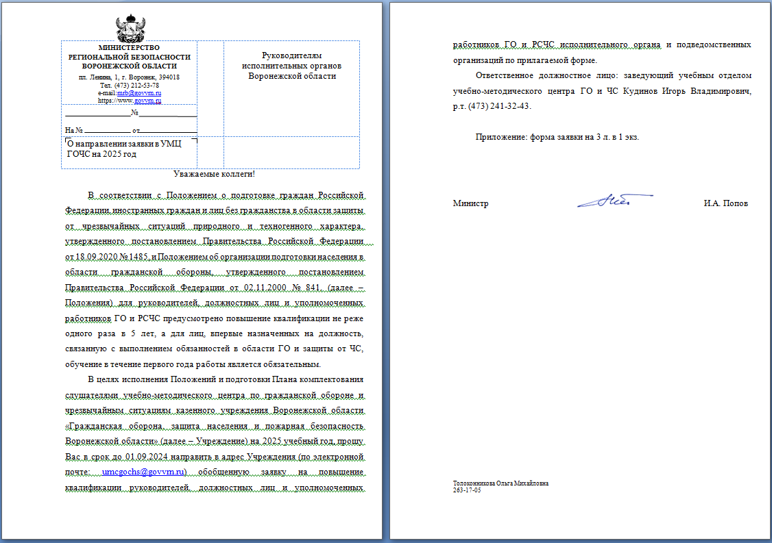
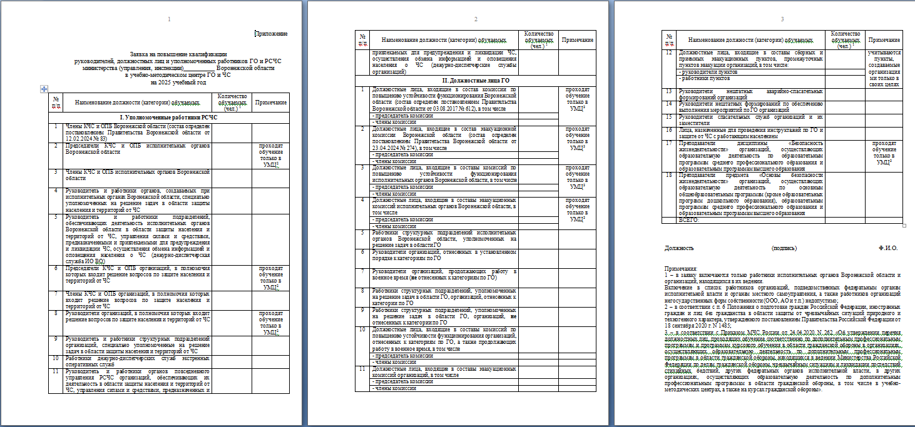
Чтобы запланировать доп. проф. образование должностных лиц организации необходимо представить заявку в свой ИО ВО для включения в план комплектования УМЦ ГОЧС на следующий год.
Обобщенные заявки от ИО ВО направляются в УМЦ ГОЧС ежегодно до 1 сентября.
Письмо в ИО ВО от 24.06.2025 № 75-12/1505
«О направлении заявки в УМЦ ГОЧС на 2026 год»

Slide 15
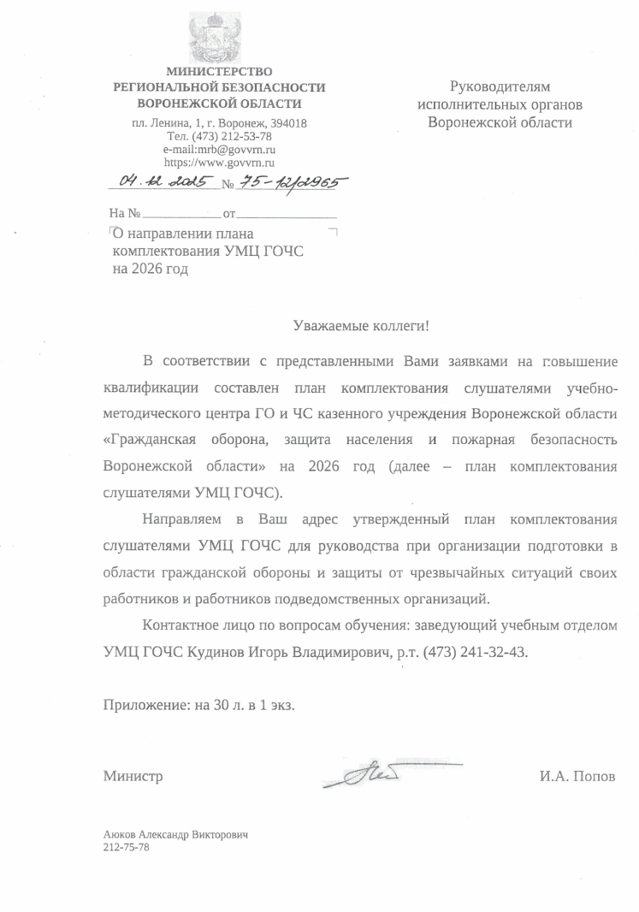
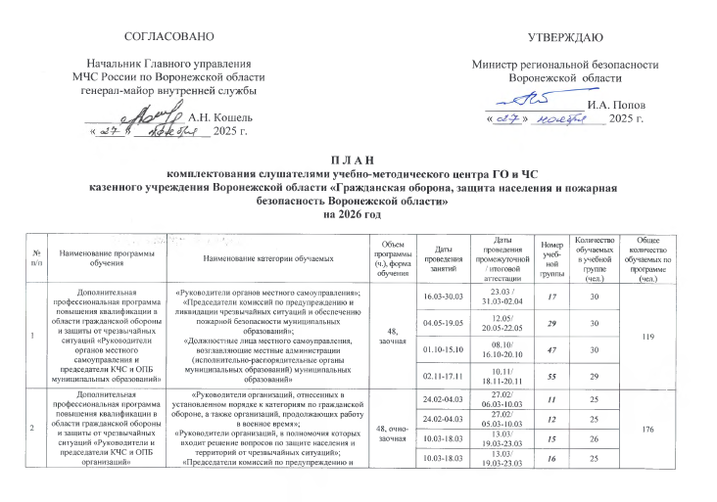
Образовательный процесс в УМЦ ГО и ЧС осуществляется в соответствии с Планом комплектования слушателями на учебный год, который разрабатывается на основании заявок на обучение, поступивших от исполнительных органов Воронежской области и органов местного самоуправления.
Письмо в ИО ВО от 04.12.2025 № 75-12/2965
«О направлении плана комплектования УМЦ ГОЧС на 2026 год»
Слушатели зачисляются на обучение на основании списка ИО ВО и личного заявления слушателя.

Slide 16
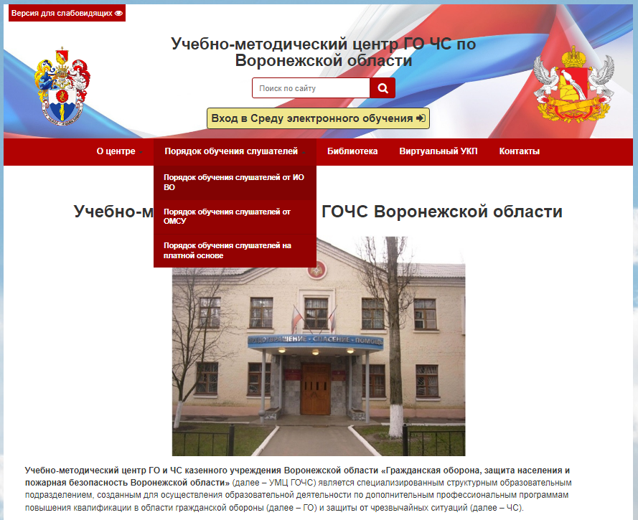
https://umcgo36.e-gov36.ru/its/poryadok-obucheniya-slushateley-ot-iogv

Slide 17
АЛГОРИТМ ОБУЧЕНИЯ ДОЛЖНОСТНЫХ ЛИЦ В УМЦ ГОЧС
ОРГАНИЗАЦИЯ – контроль сроков обучения путем ведения реестра (не реже 1 раза в 5 лет; вновь назначенные в течение 1 года) – направление заявки на обучение в ИО ВО
ИО ВО – сбор и обобщение заявок от подведомственных организаций, направление до 1 сентября в УМЦ ГОЧС – получение до 15 декабря от УМЦ ГОЧС плана комплектования, распределение в соответствии с заявками по группам – направление информации в подведомственные организации о сроках и порядке обучения
начало учебного (календарного) года
ИО ВО – за 10 дней до обучения сбор от организаций сведений о слушателях и направление в УМЦ ГОЧС списка слушателей в соответствующую группу
ОРГАНИЗАЦИЯ – доведение до слушателей информации о сроках и порядке обучения, сбор заявлений слушателей на обучение и направление в УМЦ ГОЧС не позднее первого дня обучения
СЛУШАТЕЛИ – получение информации о порядке обучения, дистанционное обучение в соответствии с учебным графиком, прибытие на итоговую аттестацию в УМЦ ГОЧС

Slide 18
Организация подготовки в области ГО защиты от ЧС
работников организации (работающее население)

Slide 19
Постановление Правительства РФ от 02.11.2000 № 841 – Формы подготовки
4. Работающее население (физические лица, вступившие в трудовые отношения с работодателем):
а) утратил силу с 1 сентября 2023 г. - Постановление Правительства России от 21 января 2023 г. N 51 (отменено курсовое обучение)
а.1) прохождение вводного инструктажа по гражданской обороне по месту работы; (в течение первого месяца их работы)
б) участие в учениях, тренировках и других плановых мероприятиях по гражданской обороне, в том числе посещение консультаций, лекций, демонстраций учебных фильмов;
в) самостоятельное изучение способов защиты от опасностей, возникающих при военных конфликтах или вследствие этих конфликтов в период мобилизации, в период действия военного положения, в военное время.
Постановление Правительства РФ от 18.09.2020 № 1485 – Положение
4. Подготовка населения в области защиты от чрезвычайных ситуаций предусматривает:
а) для физических лиц, состоящих в трудовых отношениях с работодателем, - инструктаж по действиям в чрезвычайных ситуациях не реже одного раза в год и при приеме на работу в течение первого месяца работы, самостоятельное изучение порядка действий в чрезвычайных ситуациях, участие в учениях и тренировках;

Slide 20
Письмо МЧС России
от 27.02.2020 № 11-7-605
«О примерном порядке реализации вводного инструктажа по гражданской обороне»
Письмо МЧС России
от 27.10.2020 № ИВ-11-85
«О примерном порядке реализации инструктажа по действиям в чрезвычайных ситуациях»
Примерная программа вводного инструктажа по ГО
Примерная программа инструктажа по ЧС
Типовая форма журнала учета проведения вводного инструктажа по ГО
Типовая форма журнала учета проведения инструктажа по ЧС
Письмо МЧС России от 05.02.2021 № М-11-184 «О направлении информации»
Рекомендуется совмещать вводный инструктаж по ГО с инструктажем по действиям в ЧС, проводимым при приеме на работу. Также допустимо проведение инструктажей по единой программе.
Вместе с тем, в случае ведения единого журнала учета, целесообразно сбор росписей инструктора и инструктируемых лиц оформлять по каждому виду инструктажа раздельно:
- вводный инструктаж по ГО при приеме на работу;
- инструктаж по действиям в ЧС при приеме на работу;
- инструктаж по действиям в ЧС, проводимый не реже одного раза в год.
проводимый в течение первого месяца работы
Приказ руководителя
Назначение ответственного лица
Утверждение программы проведения инструктажа
Утверждение формы журнала учета прохождения инструктажа

Slide 21
ПП РФ от 10.07.1999 N 782 «О создании (назначении) в организациях структурных подразделений (работников), уполномоченных на решение задач в области гражданской обороны»
п. 2. Положения: Структурные подразделения (работники) по ГО создаются (назначаются) в организациях независимо от их организационно-правовой формы с целью управления гражданской обороной в этих организациях.
п. 3 Положения: Создание (назначение) в организациях структурных подразделений (работников) по ГО осуществляется для обеспечения:
в) подготовки работников организаций к выполнению мероприятий по защите от опасностей, возникающих в период мобилизации, в период действия военного положения, в военное время;
п. 4 Положения: Количество работников структурного подразделения по ГО организации или отдельных работников по ГО в составе ее представительств и филиалов устанавливается МЧС России в положении об уполномоченных на решение задач в области ГО структурных подразделениях (работниках) организаций.
Notes:
КТО ЭТИМ ДОЛЖЕН ЗАНИМАТЬСЯ

Slide 22
Приказ МЧС России от 23.05.2017 N 230 «Об утверждении Положения об уполномоченных на решение задач в области гражданской обороны структурных подразделениях (работниках) организаций»
Положение определяет задачи и численность структурных подразделений (работников), уполномоченных на решение задач в области ГО, организаций, а также численность отдельных работников по ГО в составе их представительств и филиалов.
3. Основными задачами структурных подразделений (работников) по ГО организаций являются:
3.4. Организация подготовки работников организаций способам защиты от опасностей,….
4. В соответствии с основными задачами и предъявляемыми законодательством Российской Федерации требованиями в области гражданской обороны структурные подразделения (работники) по гражданской обороне:
4.1. В организациях, отнесенных к категориям по ГО:
4.1.14. Планируют и организуют подготовку по ГО руководителей организаций.
4.1.17. Организуют подготовку работников способам защиты от опасностей, ….
4.1.18. Планируют и организуют проведение учений и тренировок по ГО, а также участвуют в организации проведения учений и тренировок по мобилизационной подготовке.
4.2. В организациях, не отнесенных к категориям по ГО:
4.2.3. Организуют подготовку работников способам защиты и мероприятия по защите работников от опасностей, ….

Slide 23
5. Количество работников структурных подразделений (работников) по гражданской обороне организаций, а также отдельных работников по гражданской обороне в составе их представительств и филиалов определяется по следующим нормам:
до 500 человек включительно - 1 освоб. работник;
от 501 до 2000 человек включительно - 2 – 3 освоб. работника;
от 2001 до 5000 человек включительно - 3 – 4 освоб. работника;
свыше 5001 человека - 5 – 6 освобожденных работников.
В организациях, отнесенных к категориям по ГО,
с количеством работников:
Работа может выполняться по совместительству одним из работников организации.
По решению руководителя организации количество работников по ГО может быть увеличено.
Назначение освобожденных работников, уполномоченных на решение задач в области ГО, не обязательно.
В организациях, не отнесенных к категориям по ГО
Количество отдельных
работников по ГО
в составе представительств и филиалов, соответствующих показателям для отнесения организаций к категориям по ГО
от 200 до 500 работников (вкл.) - 1 осв. работник;
от 501 до 1000 работников(вкл.) - 2 осв. работника;
от 1001 до 2000 работников(вкл.) - 3 осв. работника;
от 2001 до 5000 работников(вкл.) - 4 осв. работника;
от 5001 и более работников - 5 осв. работников.
Notes:
6. При определении количества работников в структурных подразделениях по гражданской обороне организации или отдельных работников по гражданской обороне в составе ее представительств и филиалов, осуществляющих свою деятельность в сфере образования, учитывается общее количество обучающихся по очной форме обучения, а в сфере здравоохранения учитывается число проходящих лечение больных в стационаре.

Slide 24
Учебно-материальная база для подготовки работающего населения в области гражданской обороны и защиты от чрезвычайных ситуаций
Письмо МЧС России от 27.02.2020 № 11-7-604 «О примерном порядке определения состава учебно-материальной базы»
Если численность работников до 200 человек
комплект средств для проведения занятий по ГО и защите от ЧС, один уголок ГОЧС
Если численность работников свыше 200 человек
многопрофильный класс и по одному уголку ГОЧС в каждом административном и производственном здании
Для организаций, создающих НАСФ и (или) НФГО
многопрофильный класс, учебную площадку или натурный участок местности и уголки ГОЧС.
В комплект средств для проведения занятий по ГО и защите от ЧС рекомендуется включить: плакаты, схемы и слайды по темам занятий, слайд-проектор, переносной экран, отдельные образцы СИЗ органов дыхания и кожи, тренажер для оказания первой помощи, а также, при возможности, различные видеовоспроизводящие устройства для показа фильмов и видеороликов.

Slide 25
Организация подготовки в области ГО защиты от ЧС
личного состава формирований и служб организации
(для организаций, создающих НФГО, НАСФ, СС)

Slide 26
Постановление Правительства РФ от 02.11.2000 № 841 – Формы подготовки
3. Руководители и личный состав формирований и служб:
а) дополнительное проф. образование или курсовое обучение руководителей формирований и служб …
б) курсовое обучение личного состава формирований и служб по месту работы;
в) участие в учениях и тренировках по гражданской обороне.
ПП 841 - п. 5 Положения: г) организации:
разрабатывают с учетом особенностей деятельности организаций и на основе примерных программ, утвержденных МЧС России, программы курсового обучения личного состава формирований и служб организаций в области гражданской обороны;
осуществляют курсовое обучение в области гражданской обороны личного состава формирований и служб, создаваемых в организации;
Примерная программа курсового обучения личного состава
НФГО в области ГО
от 20.11.2020 г. № 2-4-71-26-11
Примерная программа курсового обучения личного состава
НАСФ в области ГО
от 20.11.2020 г. № 2-4-71-28-11
Примерная программа курсового обучения личного состава
спасательных служб в области ГО от 20.11.2020 г. № 2-4-71-25-11

Slide 27
Курсовое обучение личного состава НФГО
Курсовое обучение личного состава НАСФ
Курсовое обучение личного состава СС
Занятия рекомендуется проводить в течение года ежемесячно, исключая месяцы массовых отпусков работников организаций, форма курсового обучения – очная в рамках рабочего времени, в объеме не менее
15 часов в год
20 часов в год
30 часов в год
Модуль базовой подготовки – темы отрабатываются всеми видами формирований и служб
не менее 9 часов
не менее 14 часов
не менее 18 часов
Модуль специальной подготовки – темы отрабатываются с учетом предназначения формирований и служб
не менее 6 часов
не менее 6 часов
не менее 12 часов
Учет проведения занятий, в соответствии с тематическим планом и расписанием занятий, и присутствия на них обучающихся осуществляют руководители занятия в журналах, которые ведутся на каждую учебную группу.
Журналы хранятся в течение года после завершения обучения.

Slide 28
Учения и тренировки по ГО и защите от ЧС

Slide 29
Приказ МЧС России от 29.07.2020 № 565 «Об утверждении Инструкции по подготовке и проведению учений и тренировок по ГО, защите населения от ЧС природного и техногенного характера, обеспечению пожарной безопасности и безопасности людей на водных объектах»
КШУ
ШТ
ТСУ
ОТ
СУТ
В ФОИВ, Гос. корпорациях, ОИВ субъек-тов РФ 1 раз в 2 года продол-жительностью
до трёх суток,
В ОМСУ
1 раз в 3 года
до одних суток
В ФОИВ, Гос. корпорациях, ОИВ субъек-тов РФ и ОМСУ
Не реже 1 раза в год продол-жительностью до 1-х суток
Для формиро-ваний и служб
1 раз в 3 года
до 8 часов,
С участием сил постоянной готовности
1 раз в год
до 8 часов
В организациях периодичность и продолжи-тельность устанавливает-ся руководителем организации
На пожароопас-ных объектах, в организациях и образова-тельных организациях ежегодно продолжитель-ностью до 8 часов
ПП РФ от 16.09.2020 № 1479 «Об утверждении Правил противопожарного режима в Российской Федерации»
На объекте защиты с массовым пребыванием людей руководитель организации обеспечивает проведение не реже 1 раза в полугодие практических тренировок по эвакуации лиц, осуществляющих свою деятельность на объекте защиты с массовым пребыванием людей, а также посетителей, покупателей, других лиц, находящихся в здании.
ПП РФ от 31.12.2020 № 2451 «Об утверждении Правил организации мероприятий по предупреждению и ликвидации разливов нефти и нефтепродуктов…»
Комплексные учения (КУ) по подтверждению готовности эксплуатирующей организации к действиям по локализации разливов нефти и нефтепродуктов и ликвидации разливов нефти и нефтепродуктов (не реже одного раза в 3 года)

Slide 30
СЕМИНАР ЗАКОНЧЕН.
СПАСИБО ЗА ВНИМАНИЕ!

